Slide 1
大阪“みなと”ビジョン
2022年改訂版
（令和４年）
令和４年６月
大阪港湾局

Slide 2
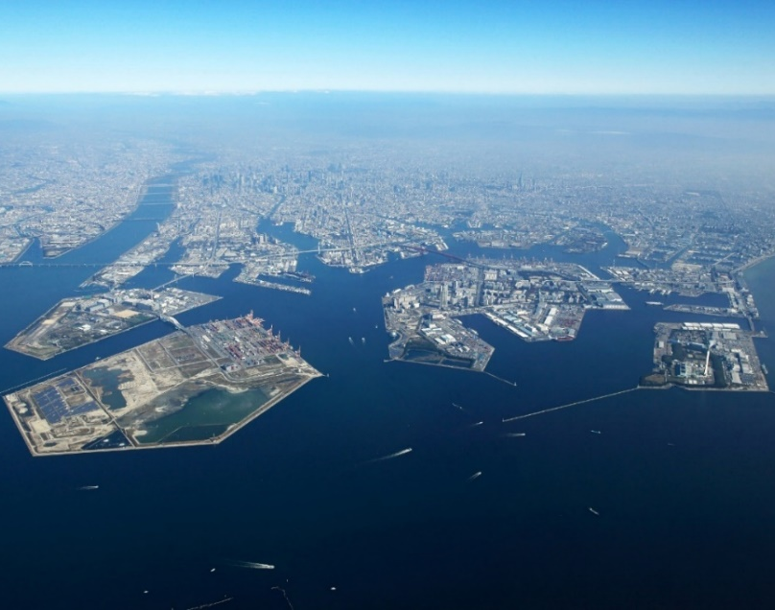
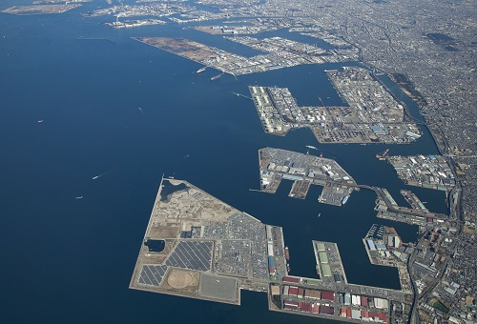
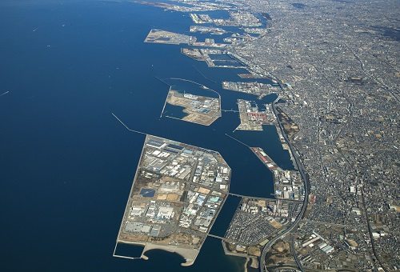
目 次
1
2
3
9
12
15
18
20
22
１ はじめに・・・・・・・・・・・・・・・・・・・・・・・・・・・・・・・・・・・・・・
２ コンセプト・・・・・・・・・・・・・・・・・・・・・・・・・・・・・・・・・・・・・
３ 具体的な取組み
⑴ モノの交流を増やす（港湾物流）・・・・・・・・・・・・・・・・
⑵ ヒトの交流により賑わう（クルーズ・まちづくり） ・・・・・・
⑶ 安全で安心な大阪“みなと”（防災）・・・・・・・・・・・
⑷ クリーンでグリーンな大阪“みなと”（環境） ・・・・・
⑸ 一元化によるコトの効率化（システム） ・・・・・・・・・・・・
４ ロードマップ・・・・・・・・・・・・・・・・・・・・・・・・・・・・・・・・・・・
５ 終わりに・・・・・・・・・・・・・・・・・・・・・・・・・・・・・・・・・・・・・・
大阪港
堺泉北港
阪南港

Slide 3
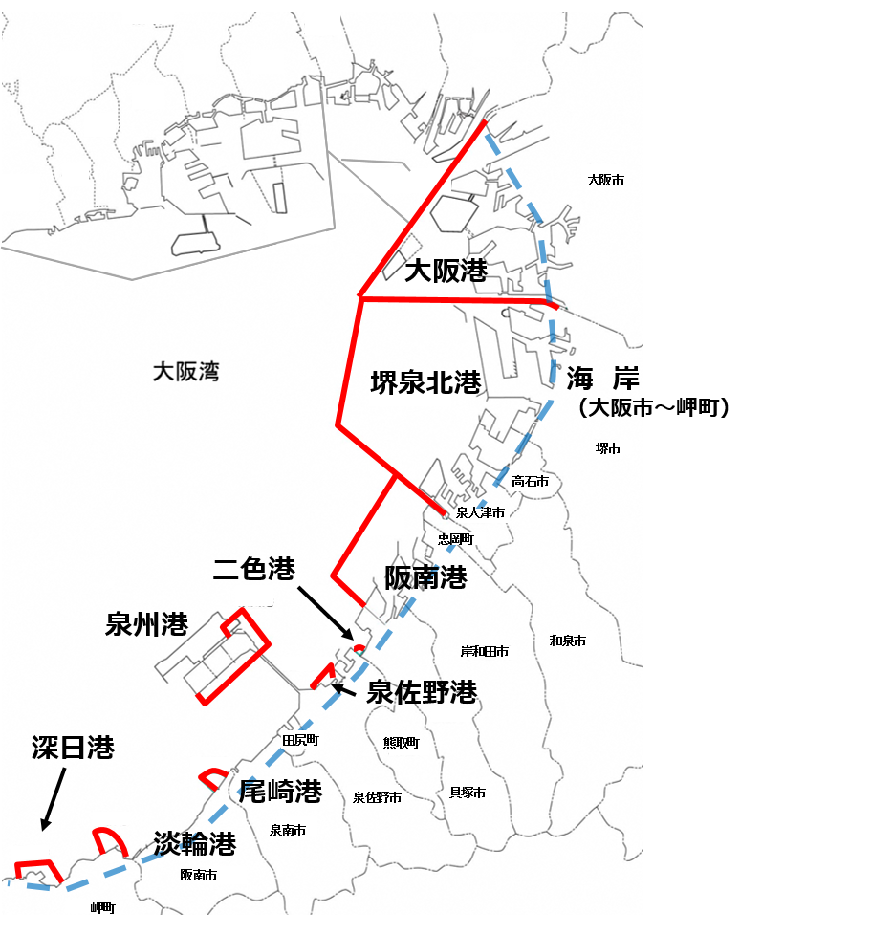
１ はじめに
近年、日本の港湾は、東アジア諸港の台頭により大きくその地位がゆらぎ、国際競争力が低下しています。とりわけ阪神港（大阪港、神戸港）をはじめとする大阪湾諸港（神戸港、尼崎西宮芦屋港、大阪港、堺泉北港、阪南港）の地位の低下は、関西の経済・産業の成長に影響を及ぼすことが危惧されています。
大阪・関西は、世界的な地域間競争に勝ち抜くため、西日本のゲートウェイとしての機能強化を図り、国土構造の東西二極の一極として日本の成長を牽引していく必要があり、大阪港は神戸港とともに阪神港として、国策である国際コンテナ戦略港湾の取組みを推進してきました。加えて、いわば、車の両輪として、大阪湾の中で同じ背後圏（ヒンターランド）を共有する港湾として、大阪湾の中で縦割りにならず、広域的な視点から港湾管理の一元化をめざす必要があります。
それに向けた第一ステップとして、大阪府・大阪市の港湾管理の一元化を図るため、令和２年10月１日に、府市において大阪港湾局を共同設置し、事務の一体化を図り、人や情報を共有のうえ広域的な視点で連携した取組みを実現していきます。
この大阪港湾局では、リアルタイムに情報を共有し、その分析・活用による効果的な取組みを推進するとともに、一層の港の利用促進、利便性の向上、更なる防災機能の強化を図るなど、府市一体となって、「国際競争力があり、利用者ニーズに合った使いやすい港」をめざして、一人の大阪港湾局長のマネジメントのもと、迅速かつスムーズに取組みを実施していきます。
これまでも大阪港は大阪市が、大阪府営港湾（堺泉北港、阪南港、二色港、泉佐野港、泉州港、尾崎港、淡輪港、深日港）は大阪府が管理運営を行っており、長い歴史の中で各々が成長・発展してきました。また、大阪市域の海岸は大阪市が、堺市域から岬町域の海岸は大阪府が管理を行ってきました。今回府市港湾局の組織を一つにすることで、大阪港と８つの大阪府営港湾、府域の海岸（大阪市～岬町）の業務を担うこととなります。
そこで、令和２年10月１日に一つの
組織となった大阪港湾局が取組む
業務の方向性について、利用者を
はじめ府民・市民の方にわかりやすく
示すため、大阪“みなと”ビジョンを令
和2年11月に策定し、各取組を進めて
います。
今般、国における「2050年カーボン
ニュートラル」の実現に向けた動きを踏
まえ、大阪“みなと”（大阪港及び府営
港湾）における「カーボンニュートラル
ポート（CNP）」形成（大阪港・堺泉北港・
阪南港）に取り組んでいることなどを反
映し、2022年改訂版を作成しました。
令和の時代を担う利用者に選択
される港として、府市が一体となった
相乗効果を発揮することで、これから
も大阪・関西経済の一翼を担う港とし
て、大阪“みなと”を発展させて
いきます。
【大阪港湾局 所管区域】

Slide 4
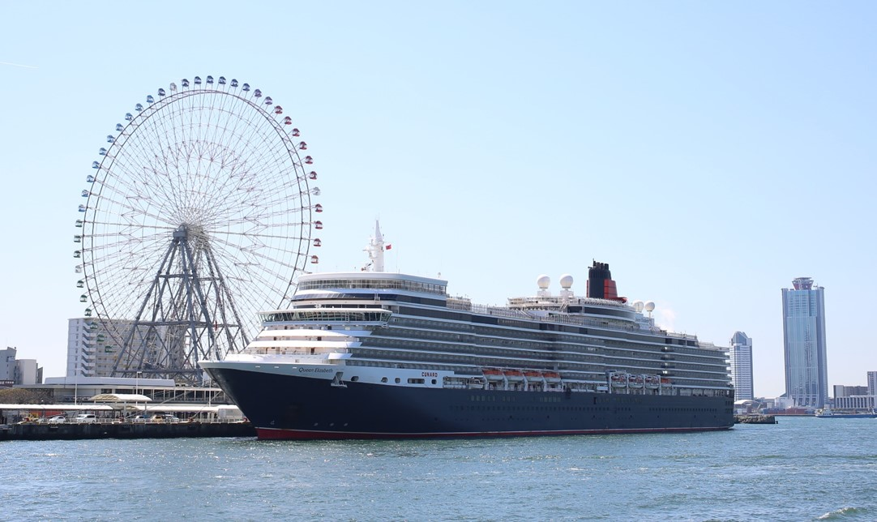
２ コンセプト
～ヒト・モノ・コトの交流拠点 『大阪“みなと”』～
大阪港湾局では、大阪港と大阪府営港湾の特徴を踏まえ、各港の強みを生かし、弱みを補完のうえ、全体で機能分担や最適配置を図り、大阪港及び府営港湾をヒト・モノ・コトがより一層交流する拠点として発展させ、安全・安心で良好な港湾環境のもと、背後圏にまで賑わいを図り、関西経済の発展の一翼を担うことをめざします。
一元化による相乗効果を発揮し、港を通じて、多様なヒト・モノ・コトとの出会いが広がり、これらを拠点として新しい活動が可能となる場を提供し新たな賑わい・交流が生まれ、引いては大阪・関西経済の成長につながるものと考えています。
モ ノ の交流
【港湾物流】
（コンテナ・中古車など）
相乗効果
大 阪 ・ 関 西 の
経 済・産 業
活 動 の 発 展
ヒ ト の交流
【クルーズ・まちづくり】
（「お断りゼロ」など）
コ ト の交流
【システム】
（組織統合・効率化）
防災【安全・安心】・環境【良好な港湾環境】
【ヒト・モノ・コトの交流拠点 『大阪“みなと”』のイメージ】
大阪港 | 大阪府営港湾
・直背後に大消費圏を擁する ・アジア発着のコンテナ航路が充実 ・四国・九州発着の国内フェリー網が充実 ・背後圏とを結ぶ道路ネットワークが充実 ・物流施設の立地ニーズが高い ・夢洲に広大な事業用地を有する 等 | ・原油・LNGなどエネルギー供給拠点 ・中古車ヤードやオートオークション会場等が立地 ・内航RORO※ネットワークが充実 ・関西で唯一海上アクセス可能な防災拠点が立地 ・背後圏に世界文化遺産「百舌鳥・古市古墳群」を有する 等
【大阪港と大阪府営港湾の特徴】
※RORO船・・・Roll On Roll Off Ship（ロールオンロールオフ船）の略で、船の中に
トレーラーが自走して乗り込むことが可能な構造となっており、クレー
ンを使わずに直接貨物の積み降ろしができる。
【モノの交流、コンテナターミナル】
【ヒトの交流、クルーズ客船】

Slide 5
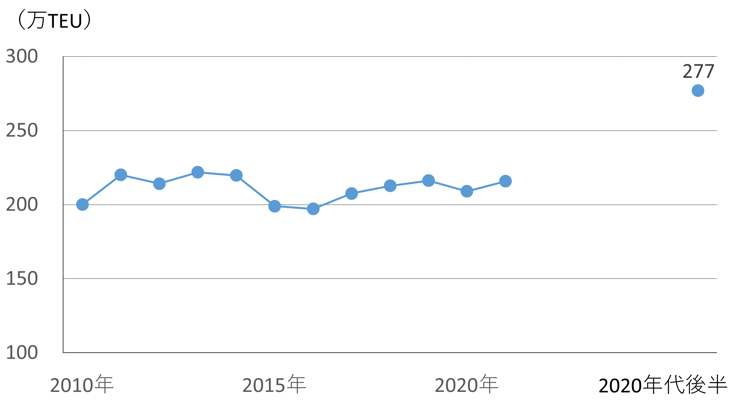
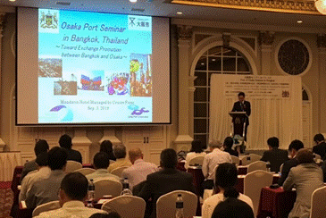
３ 具体的な取組み
⑴ モノの交流を増やす（港湾物流）
国際コンテナ戦略港湾（阪神港）の取組み
 | 2021年 （速報値） | 【目標】 2020年代後半
大阪“みなと” | 3,303万トン （216万TEU） | 4,050万トン （277万TEU）
（内）大阪港 | 3,291万トン （213万TEU） | 4,000万トン （271万TEU）
（内）堺泉北港 | 13万トン （3万TEU） | 50万トン （6万TEU）
大阪港は、コンテナ港湾の国際競争力を強化するため、さらなる「選択」と「集中」を図ることとして、国が平成22年（2010年）に国際コンテナ戦略港湾として選定した阪神港の一翼を担うべく、また、大阪府営港湾との統合メリットを活かし、引き続き、 以下の「集貨」 「創貨」「競争力強化」の取組みを進めます。
【外貿コンテナ取扱量】
■ 貨物を集める「集貨」
国際基幹航路の維持・拡大につながる貨物誘致や航路開設等に対する各種インセンティブ策や、国内外での荷主企業等へのポートセールス活動を実施します。
また、堺泉北港の強みである充実した内航ネットワークも活かし、大阪”みなと”の集貨機能を高めます。
・2020年は新型コロナウイルス感染症の
影響により前年実績を下回った。
・2021年は216万TEU（速報値）
【大阪“みなと”における外貿コンテナ取扱個数の推移 】
■ 新たな貨物を産み出す「創貨」
物流企業・産業の臨海部への立地促進による貨物の創出を図ります。
農水産品等の輸出を促進するための新たな仕組みづくりを行います。
物流面：小規模の貨物を冷凍コンテナに混載し
て輸出するサービスを提供する物流事業
者の支援等
商流面：食の輸出セミナーや、海外バイヤーとの
商談会の開催（府市一体となってより広く
国内サプライヤーへの周知を実施）等
【大阪港セミナー（令和元年9月 バンコク） 】
■ 港湾施設の機能強化など「競争力強化」
コンテナ船の大型化等に対応した主航路の増深・拡幅や夢洲コンテナターミナルC12荷さばき地の拡張等を実施します。
国のAIターミナル実現に向けた取組みを踏まえ、CONPAS※（新・港湾情報システム）の導入など大阪港におけるコンテナターミナルの効率化・生産性向上に資する取組みを進めます。
港湾運営会社制度の活用などによるコンテナターミナル等の利便性向上や港湾コスト削減に向けた取組みを進めます。
※CONPAS・・・コンテナターミナルにおけるゲート処理やヤー ド内の荷役作業の効率化等を
目的とした新しい港湾情報システムのこと。国土交通省関東地方整備局が開発。
「Container Fast Pass」の略。

Slide 6
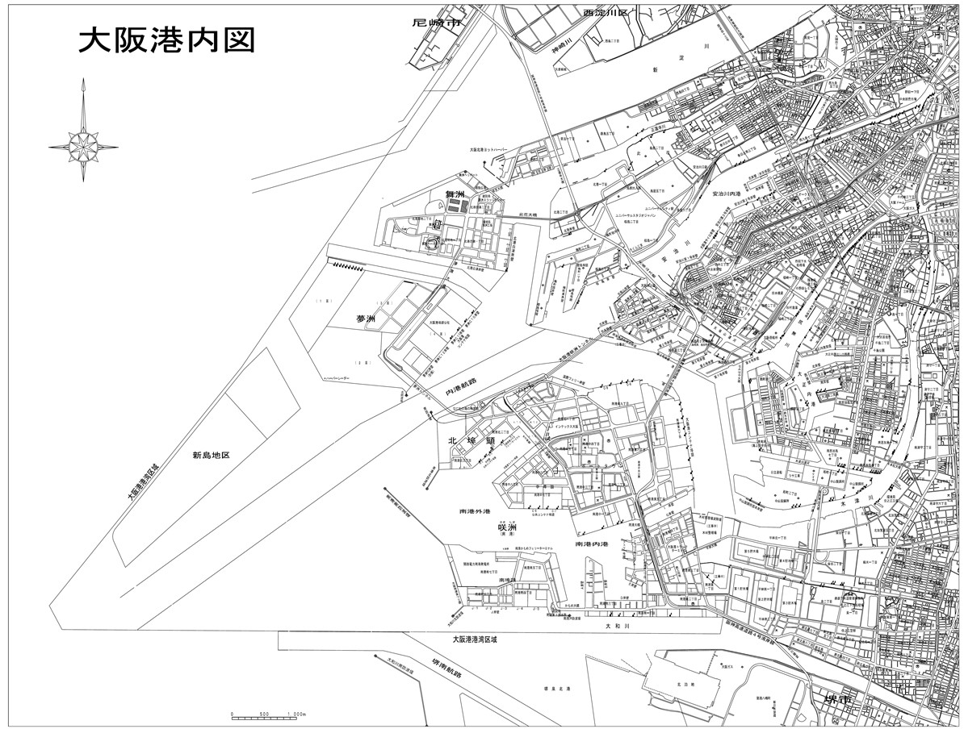
物流拠点としての更なる機能強化
〇 大阪港のコンテナ物流機能等の強化
大阪港では、コンテナ船の大型化への対応や次世代高規格コンテナターミナルの実現をめざし、国際物流拠点としての更なる機能強化に向け、主航路の増深・拡幅、夢洲においてはC12荷さばき地の拡張等高規格コンテナターミナルの整備を推進するとともに、道路や橋梁の拡幅、鉄道及びコンテナ車整理場等の整備を行います。
舞洲東交差点
立体交差化などの交差点改良
此花大橋
4車線を6車線に拡幅
歩道部の車道への変更など
舞洲幹線道路
此花大橋と夢舞大橋の拡幅に合わせた幹線道路の車線拡幅（路面標示書替、ガードレール撤去）
夢洲幹線道路（周辺道路改良含む）
4車線道路を6車線に拡幅
夢洲C10-12
夢舞大橋
4車線を6車線に拡幅
（ガードレール撤去等、橋面整備）
夢洲コンテナターミナル
Ｃ12荷さばき地の拡張等
夢洲コンテナ埠頭航路・泊地
浚渫（増深：15m⇒16m）
コンテナ車整理場
道路上のコンテナ車両の引込
鉄道（南ルート）
北港テクノポート線の夢洲駅までのインフラ整備（及びインフラ外部の負担）
主航路
浚渫（増深：15m⇒16m・拡幅：400m⇒560m）
附帯施設（新島2-1区）の整備
【港湾物流機能強化に向けたインフラ整備】

